Slide 1
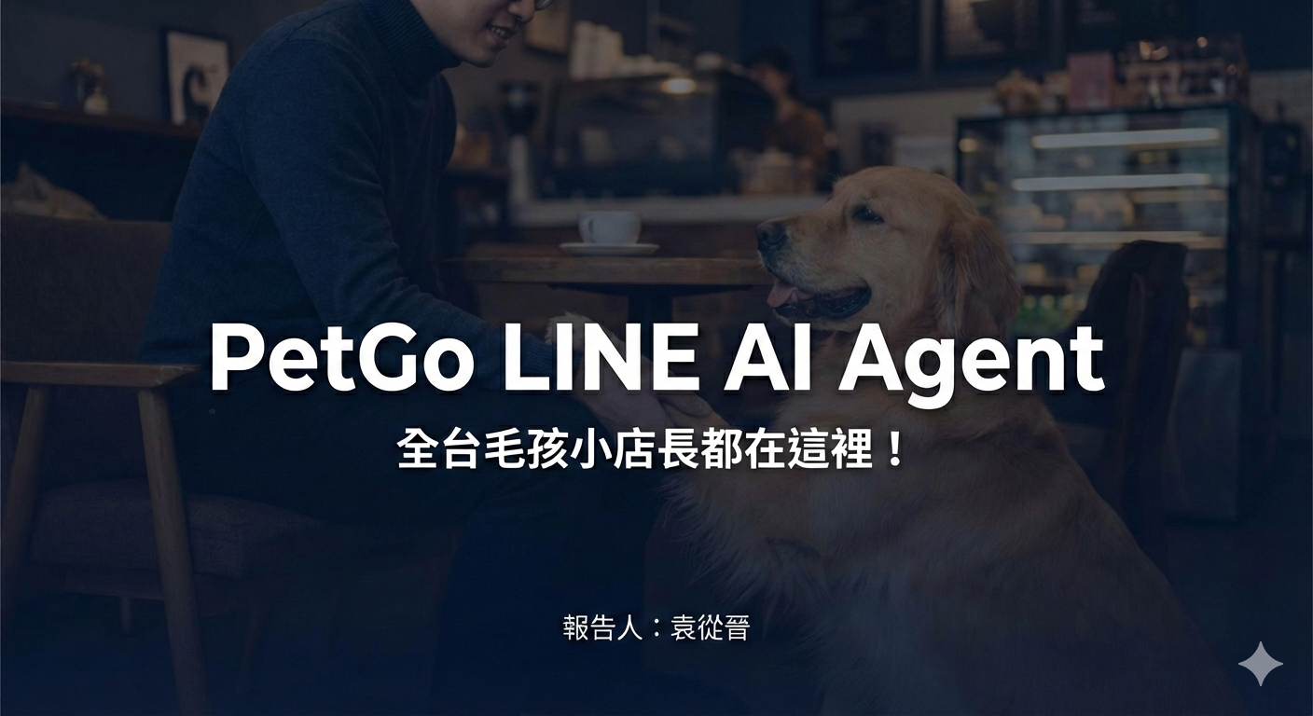

Slide 2
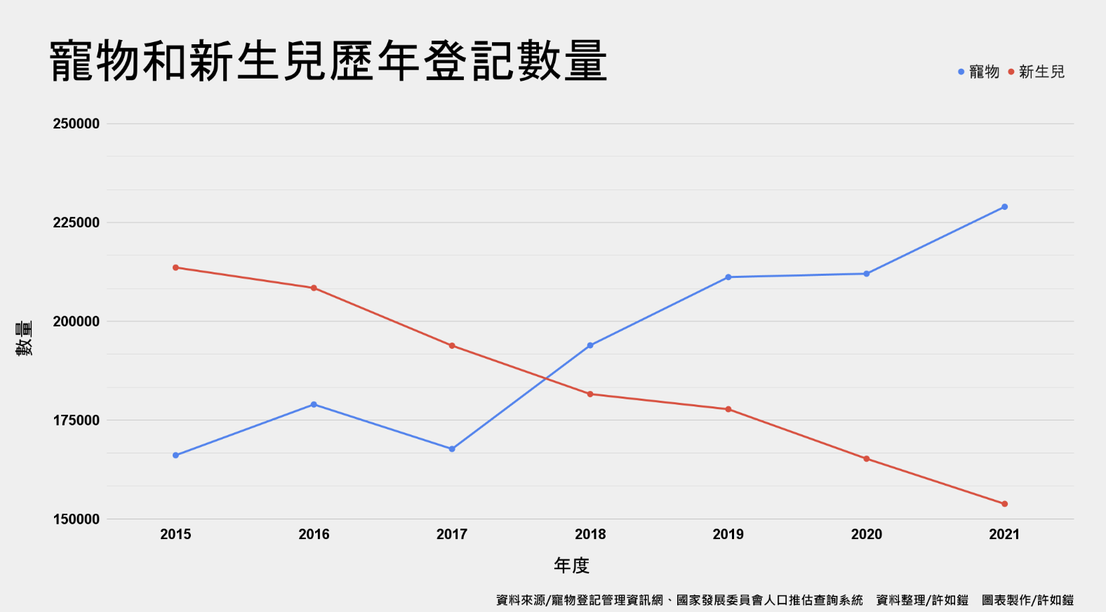
寵物市場：2018年寵物登記數量超車新生兒
Notes:
https://unews.nccu.edu.tw/unews/%E7%95%B6%E5%A8%83%E5%A8%83%E8%BB%8A%E5%85%A7%E8%A3%9D%E7%9A%84%E6%98%AF%E5%AF%B5%E7%89%A9-%E5%B0%9A%E5%BE%85%E6%AA%A2%E9%A9%97%E7%9A%84%E5%A4%A7%E6%AF%9B%E5%AD%A9%E6%99%82%E4%BB%A3/

Slide 3
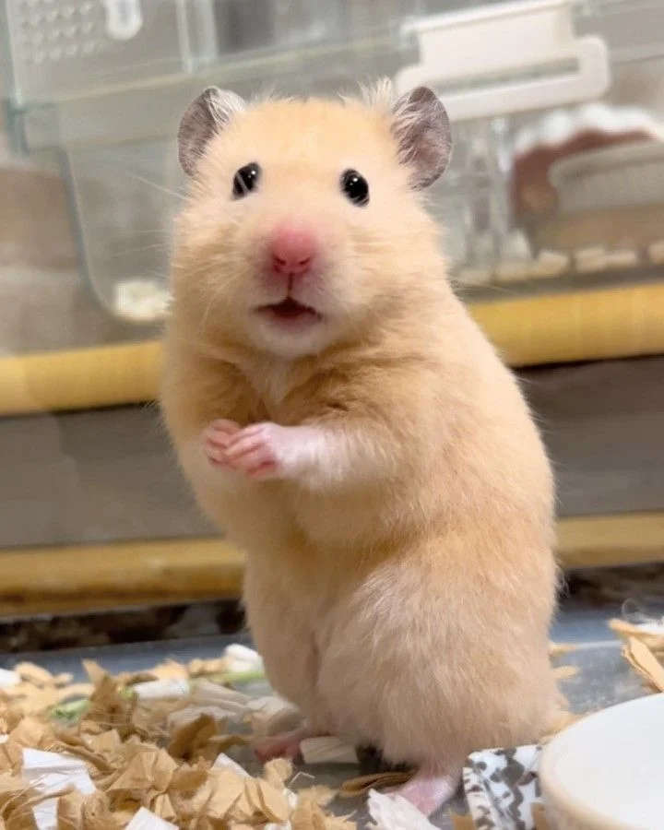
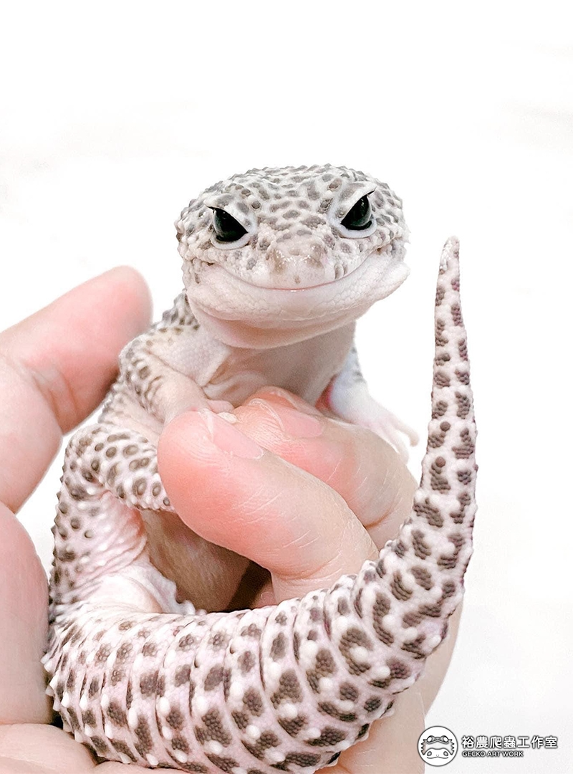
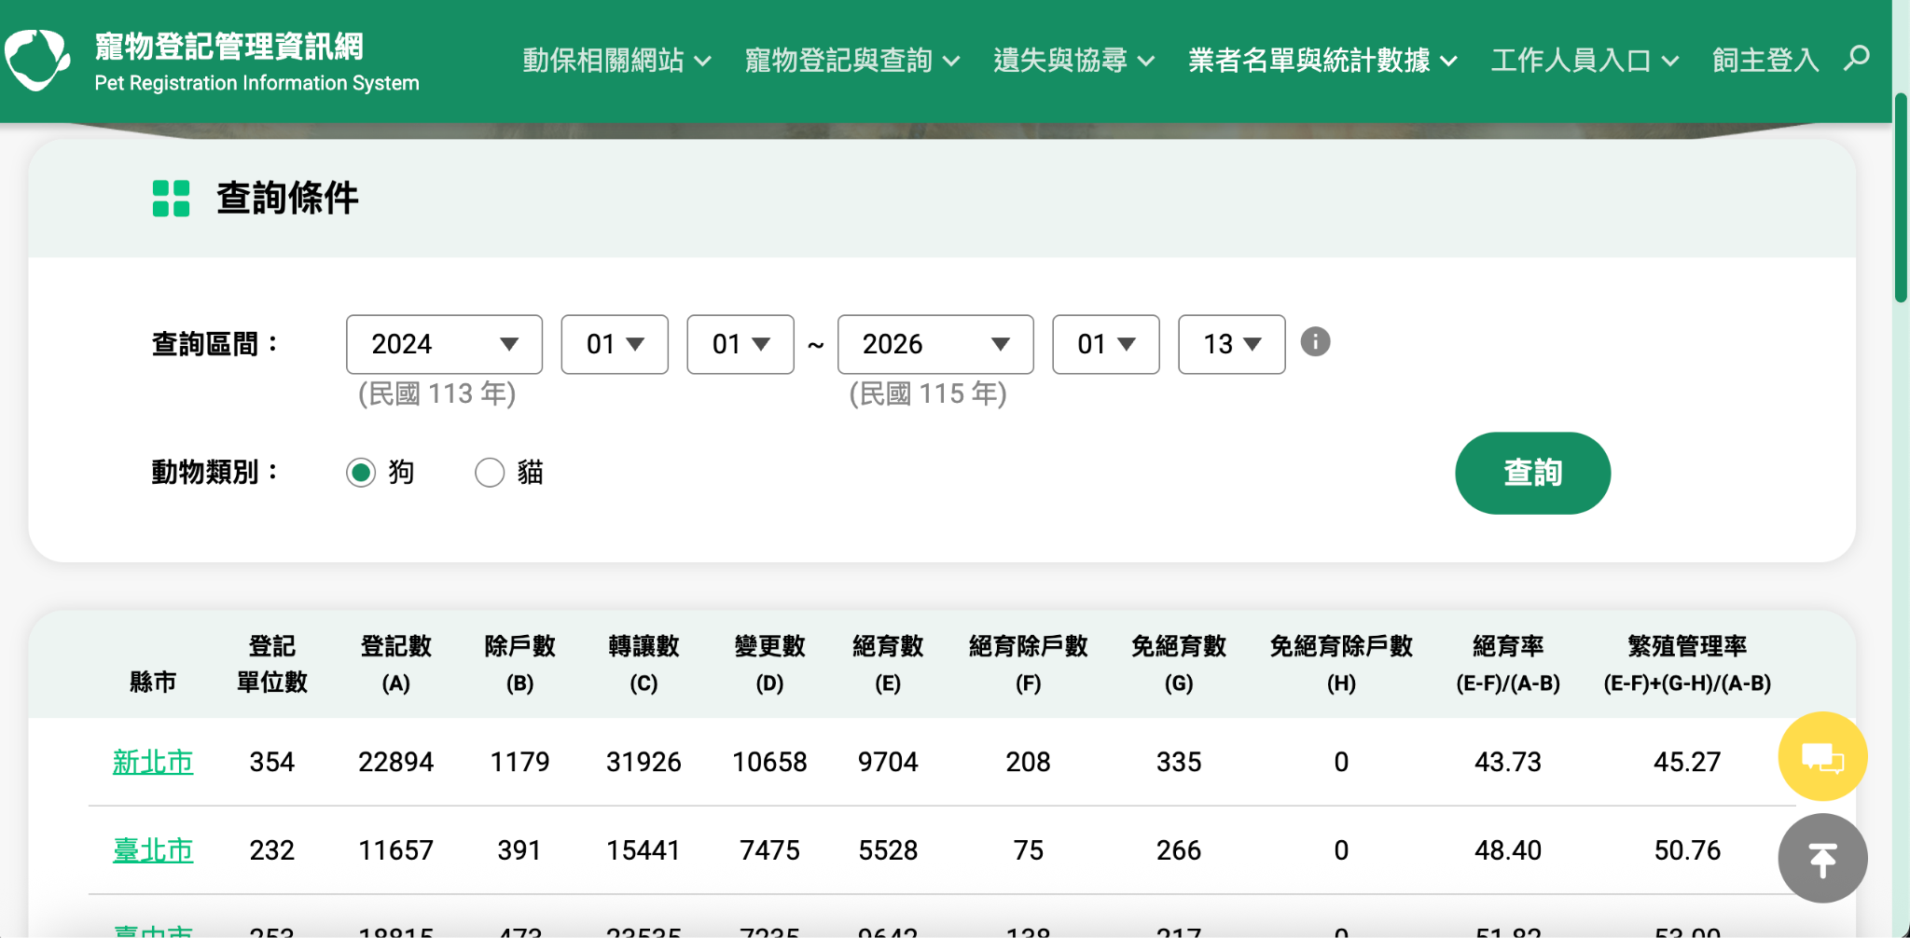
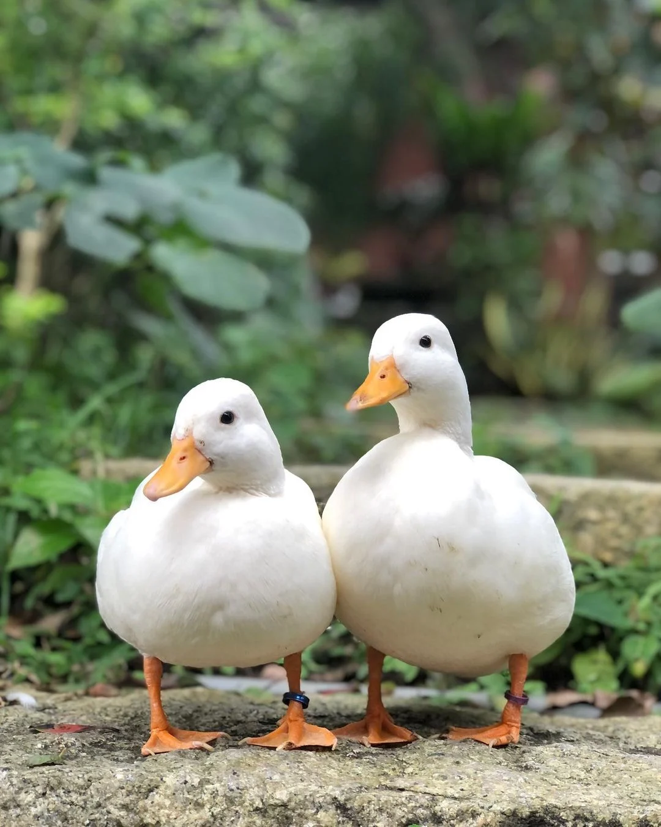
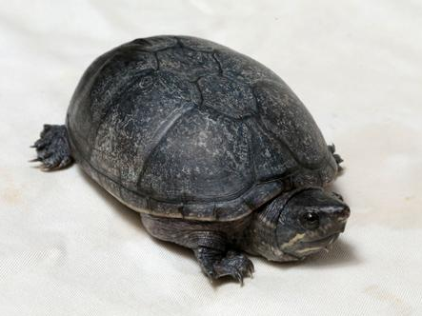
寵物市場比想像中的更大

Slide 4
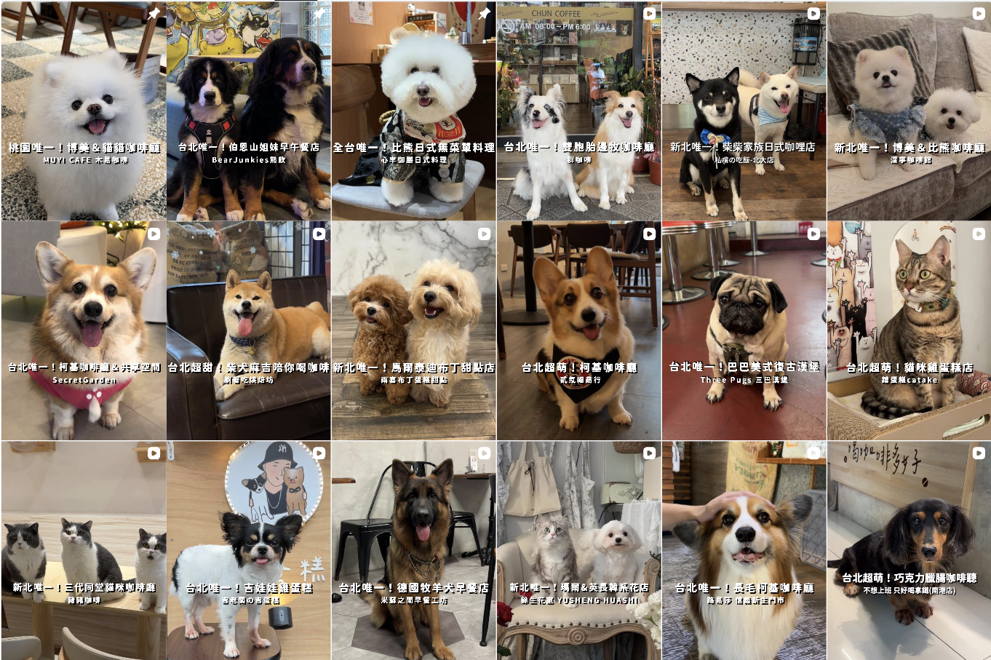
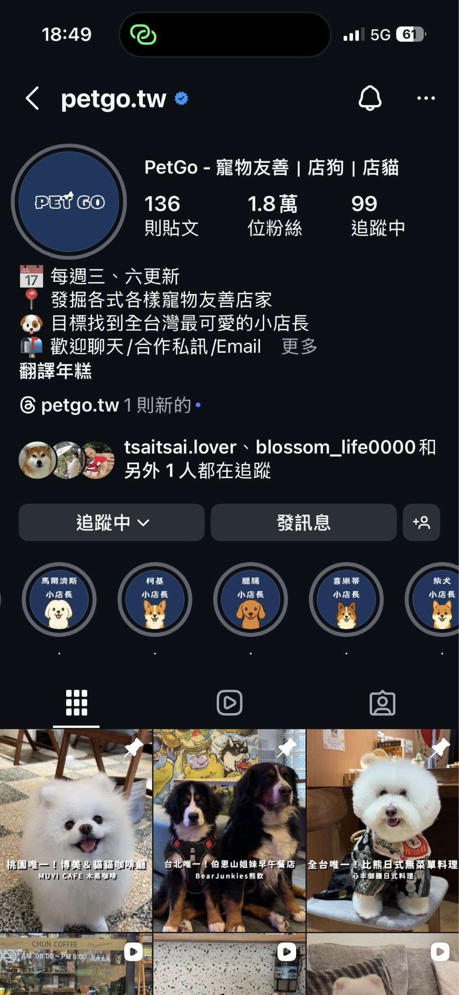
PetGo - 目標找到全台灣最可愛的小店長
Notes:
市場那麼大 Focus在找尋全台灣最可愛的小店長 -> 播放影片

Slide 5
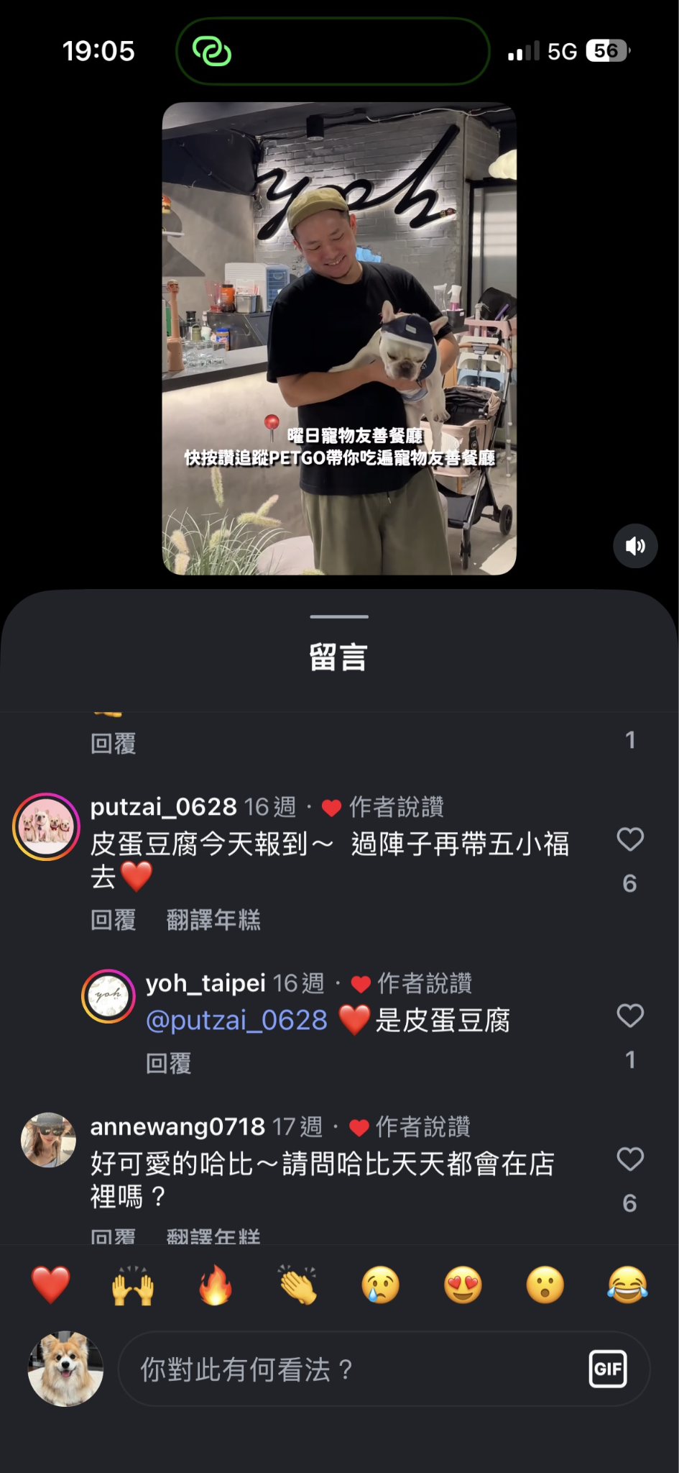
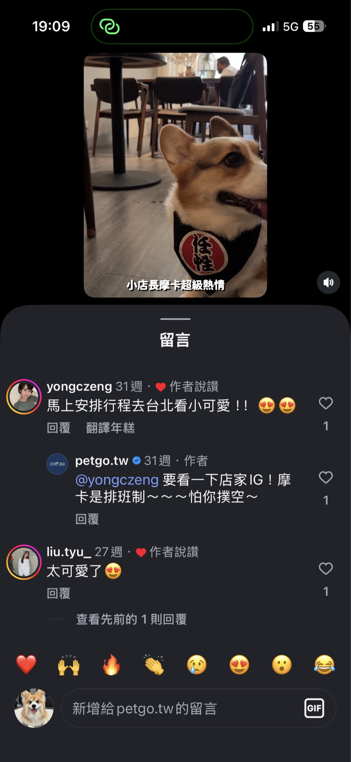
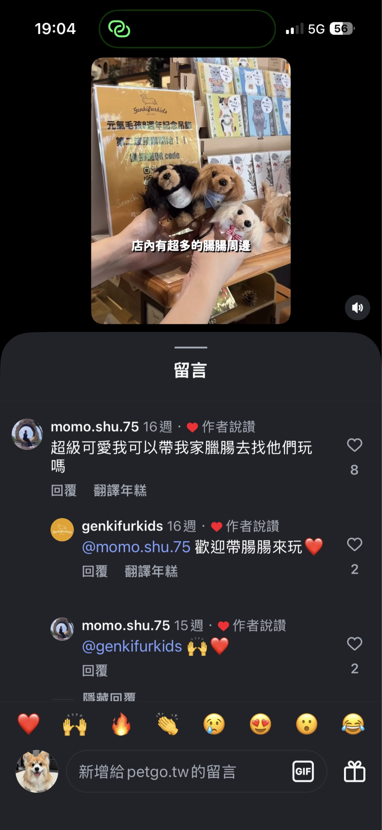
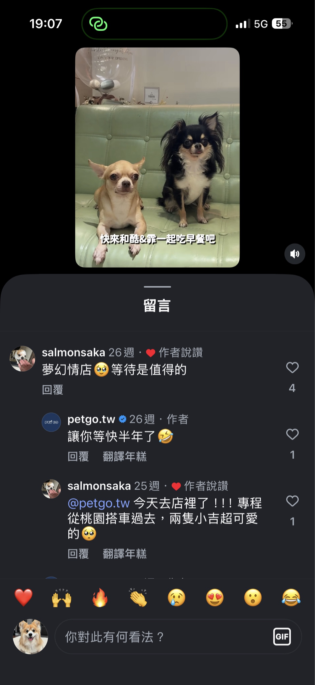
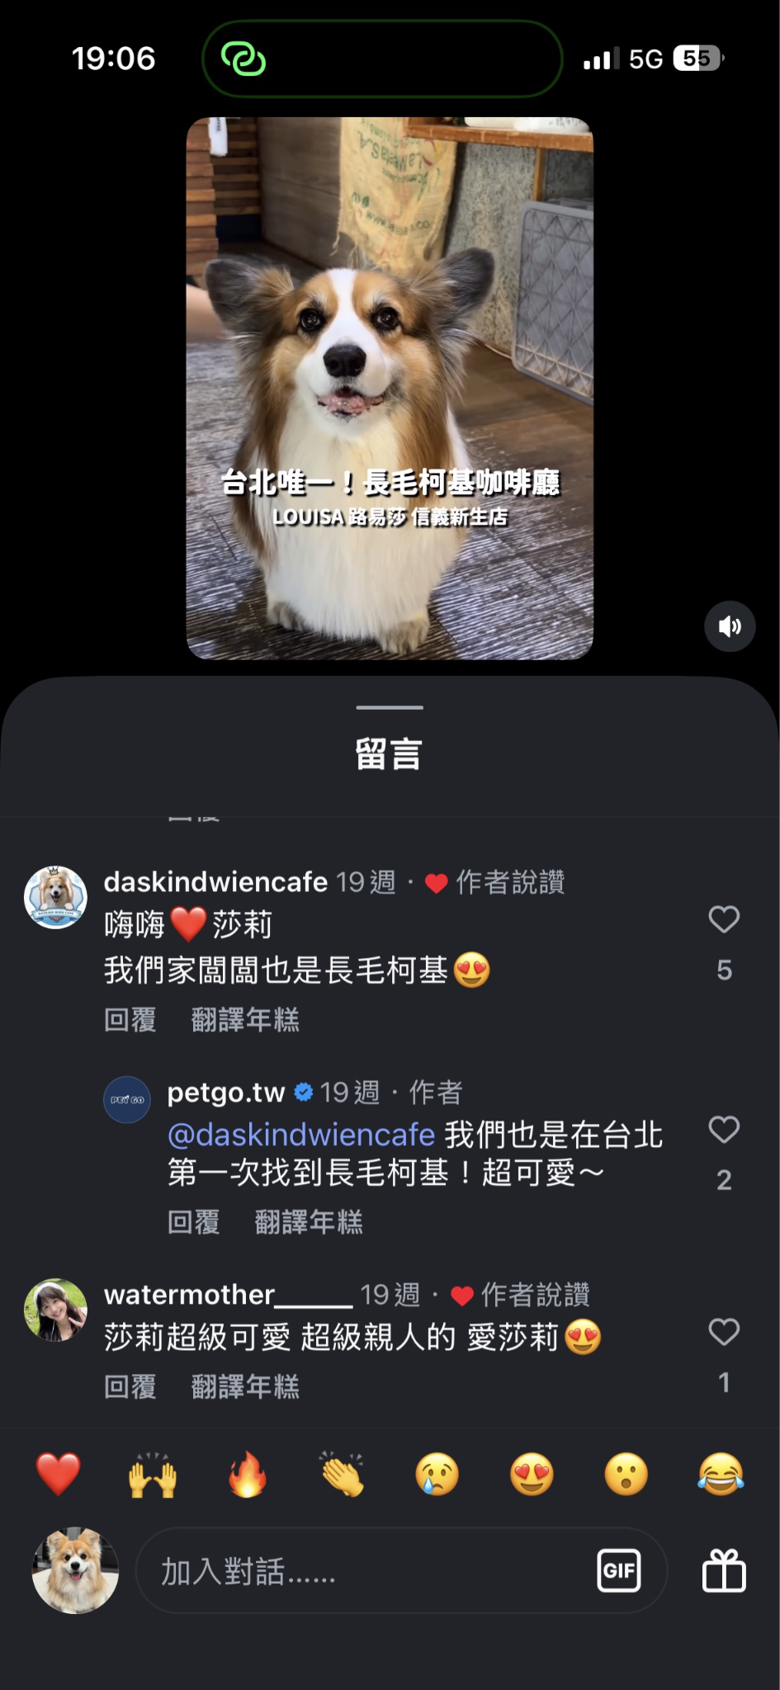
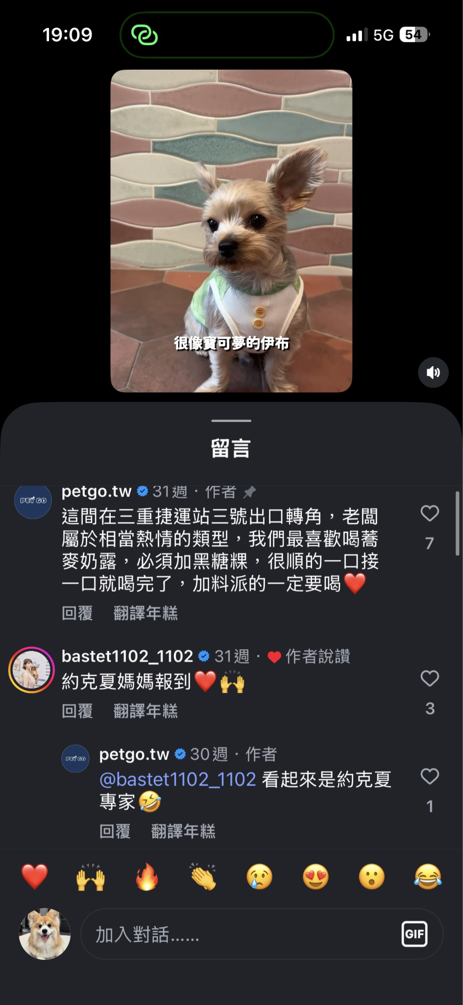
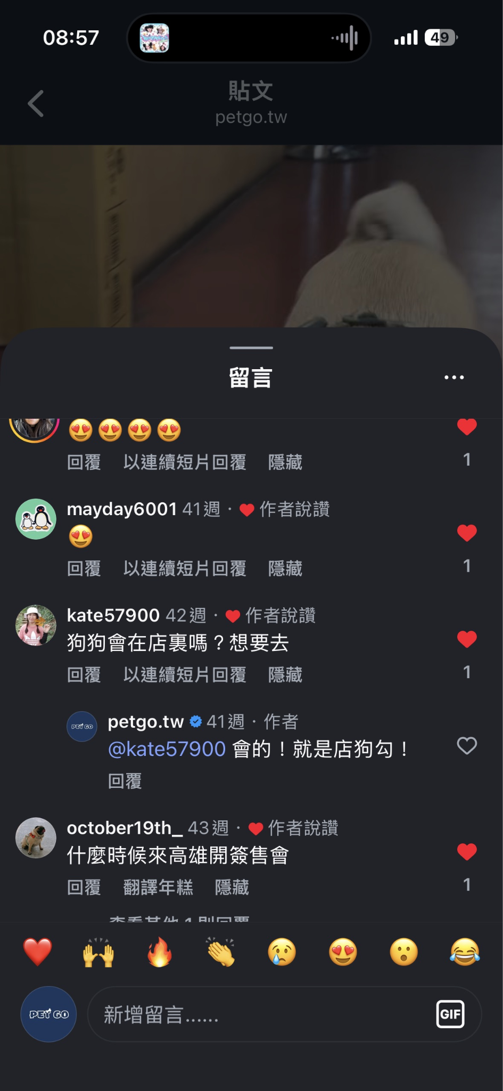
主要粉絲的類型
1.【社交飼主】
家裡有養柴犬，想要找有柴犬店長的店去交朋友。
2.【愛狗/貓的人】
他們超愛狗貓但沒有飼養。他們希望的不只是看照片，而是能摸得到的真實互動。

Slide 6


經營自媒體遇到的痛點
痛點一：IG 演算法綁架
一支精心製作的影片，生命週期可能只有兩週。
流量不固定，有時影片未必能成功推播給所有粉絲。
痛點二：大量私訊的人工回覆
Google 搜尋找不到「哪裡有店狗」的內容。
花費大量時間在回答重複性資訊。
我們握有獨家資訊，卻缺乏輸出的管道。

Slide 7
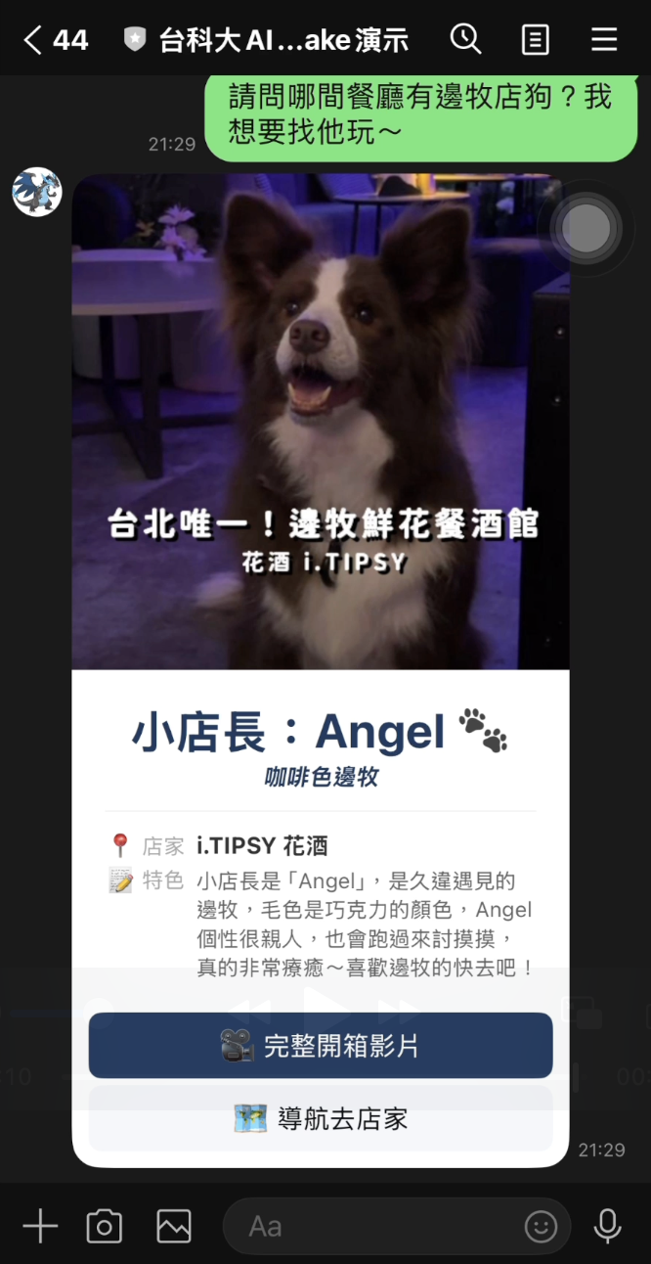
PetGo Line AI Agent 成果展示
AI理解用戶的問題
PetGo 獨家資訊
新增圖片更吸睛
觀看 IG 短影片
Google map 導航

Slide 8

PetGo Line AI Agent 成果展示
Notes:
可以補後面功能的影片

Slide 9
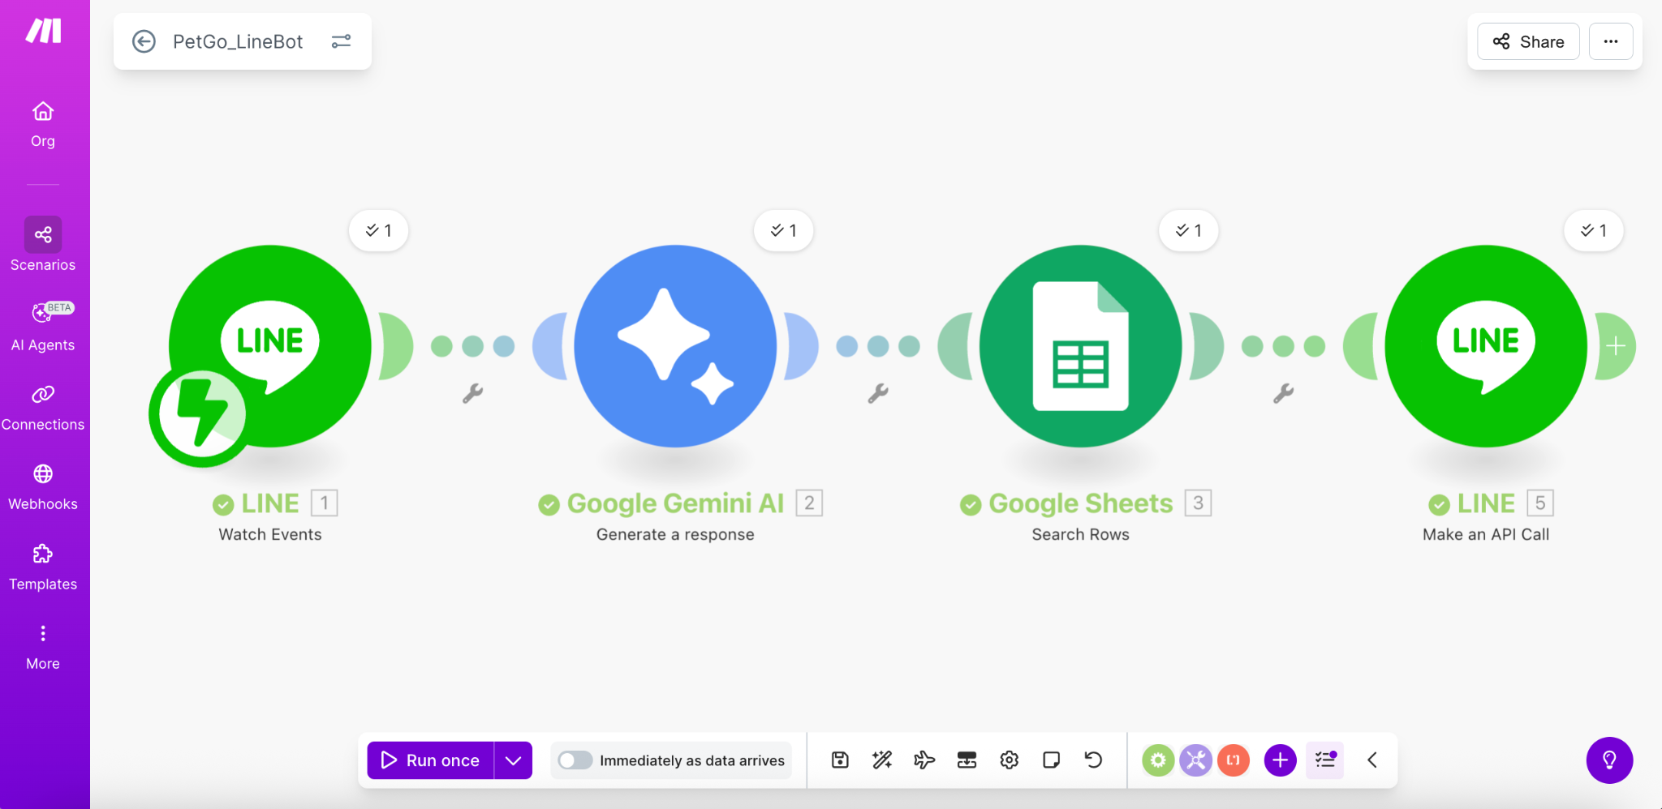
Make 流程建置
1. 接收需求
LINE 介面像跟朋友聊天一樣輸入自然語言（例：「想找柯基」）。
2. AI 判讀
利用 LLM 大型語言模型，精準識別用戶意圖與關鍵字，非死板規則。
3. 數據匹配
即時檢索 Google Sheets 內的探店數據（品種、店名、影片、地圖）。
4. 視覺輸出
系統自動封裝數據，回傳「品牌化互動卡片」，引導觀看與導航。

Slide 10
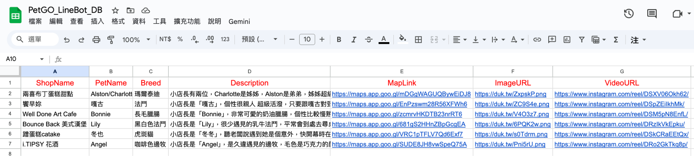
DataBase 建立
圖：店家資料整理
資料內容都來自PetGo的短影片文案

Slide 11
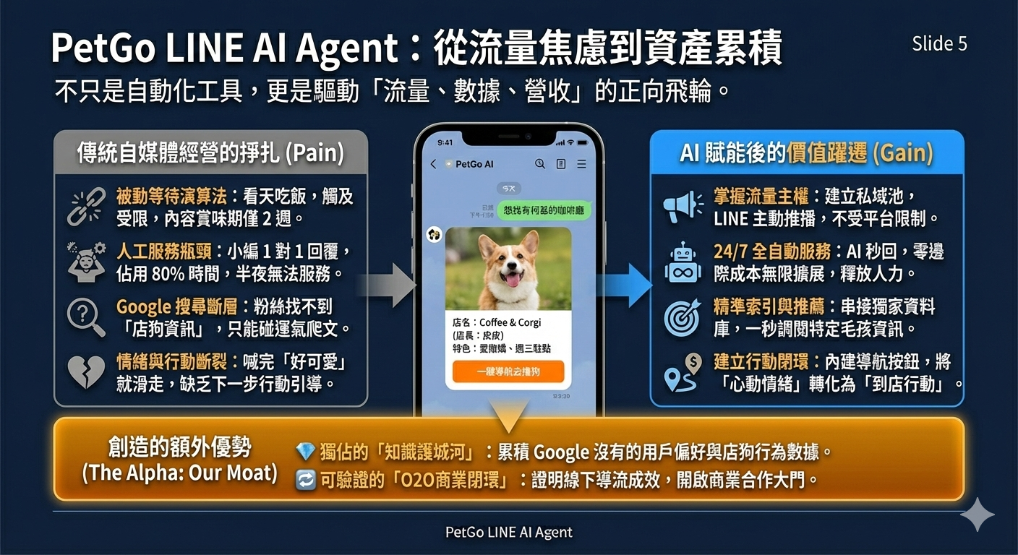

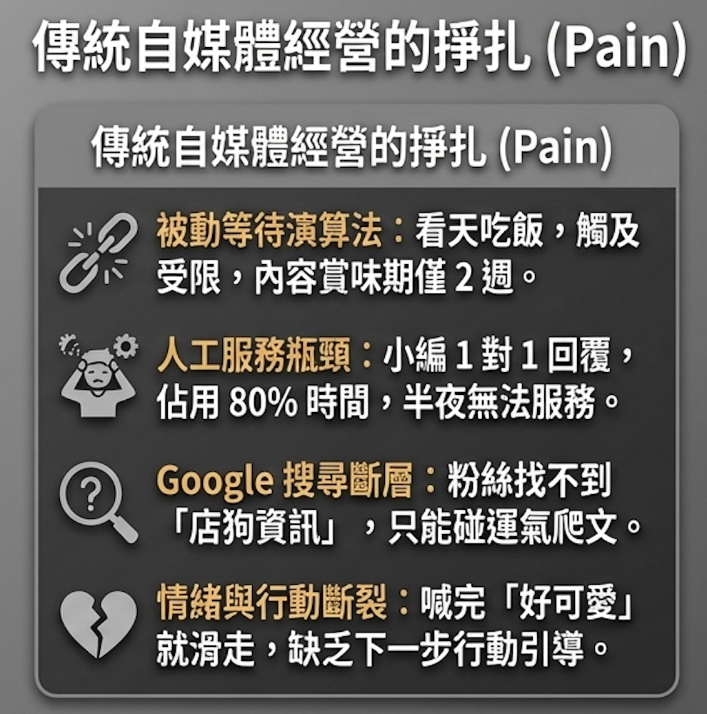
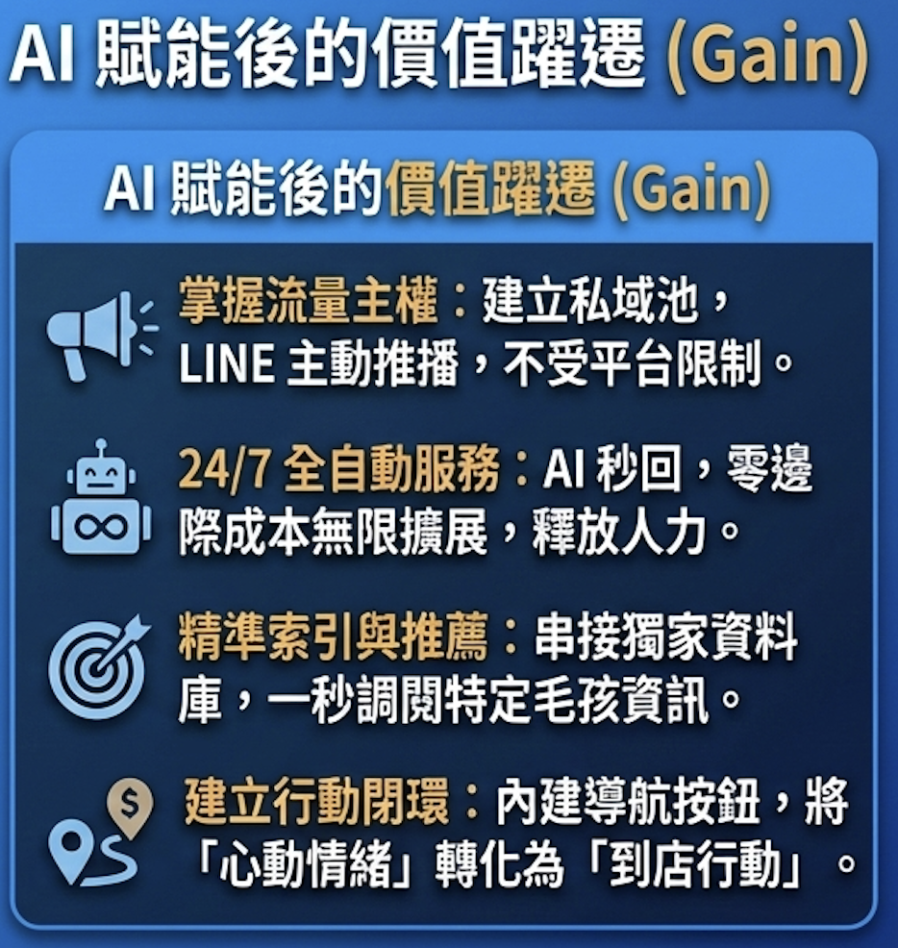

Slide 12
未完成的內容
產品功能（一次推薦多個店家等）
競爭分析（現有寵物地圖APP or Google Map）
營收模式（收費方式如何？誰來付款？）
財務規劃（成本支出、損益表等）
潛在風險（店狗生病or過世怎麼辦？）

